Slide 1
ИТОГИ деятельности в сфере сохранения, использования, популяризации и государственной охраны объектов культурного наследия, расположенных на территории Новосибирской области, за 2020 год и приоритетные задачи на 2021 и последующие годы

Slide 2
Количество объектов культурного наследия, включенных в ЕГР КН:
Показатель | Федерального значения |  |  | Регионального значения |  |  | Местного значения
 | 2018 | 2019 | 2020 | 2018 | 2019 | 2020 | 2018 | 2019 | 2020
Всего ОКН, в т.ч. | 649 | 649 | 649 | 515 | 518 | 525 | 30 | 32 | 32
Архитектура, монументальное искусство, мемориальные сооружения, достопримечательные места | 10 | 10 | 10 | 515 | 518 | 525 | 30 | 32 | 32
Объекты археологического наследия | 639 | 639 | 639 | -

Slide 3
Количество выявленных объектов культурного наследия:
Показатель | 2018 | 2019 | 2020
Всего ОКН, в т.ч. | 1198 | 1210 | 1205
Архитектура, монументальное искусство, мемориальные сооружения, достопримечательные места | 18 | 28 | 23
Объекты археологического наследия | 1180 | 1182 | 1182

Slide 4
Динамика финансирования сферы охраны объектов культурного наследия в Новосибирской области (в млн. рублей):
 | 2018 | 2019 | 2020 | 2021
Субсидия автономным учреждениям | 38,54 | 38,72 | 38,72 | 38,37
Иные межбюджетные трансферты местным бюджетам | 8,95 | 3,20 | 12,3 | 10,4
Субсидии местным бюджетам на реализацию мероприятий по сохранению мемориальных объектов, увековечивающих память о новосибирцах – защитниках отечества | 9,36 | 41,66 | 8,68 | -
Субсидии некоммерческим (религиозным) организациям | 5,97 | 16,80 | - | -
Мероприятия по проведению работ на воинских захоронениях в рамках реализации федеральной целевой программы | - | - | 1,15 | 6,69
Осуществление переданных полномочий Российской Федерации | 714,73 | 2,90 | 4,51 | 5,40
Расходы на содержание инспекции | 10,85 | 11,18 | 11,19 | 10,50

Slide 5
В 2020 году в Реестр включены в качестве объектов культурного наследия регионального значения:
Наименование | Адрес (месторасположение)
«Конюшня» | г. Новосибирск, территория Военного городка, 770/2
«Дом жилой» | г. Новосибирск, ул. Тополевая, 8
«Дом жилой» | г. Новосибирск, ул. Тополевая, 4
«Дом жилой для четырех семей старших офицеров» | г. Новосибирск, территория Военного городка, 56
«Офицерская и солдатская баня» | г. Новосибирск, территория Военного городка, у юго-восточного фасада объекта культурного наследия «Военный городок. Комплекс зданий военного ведомства. Дом жилой» (объект № 28)
«Вспомогательное здание инфраструктуры военно-остановочного пункта» | г. Новосибирск, ул. Владимировская,2
«Церковь во имя Архистратига Божия Михаила» | Новосибирская область, Искитимский район, с. Легостаево

Slide 6
По итогам 2020 года в перечень выявленных объектов культурного наследия, расположенных на территории Новосибирской области, включены:
Наименование | Адрес (месторасположение)
Памятник архитектуры «Госпиталь» | г. Новосибирск, Военный городок №1 (425 госпиталь)
Памятник архитектуры «Дом купца Ф.А. Щеглова» | Новосибирская область, Кыштовский район, с. Кыштовка, ул. Ленина, 35

Slide 7
В 2020 году организованы работы по сохранению ОКН в рамках госпрограммы «Культура Новосибирской области», государственного задания ГАУ НСО НПЦ на 5 объектах. Количество ОКН, на которых осуществлялось финансирование работ по сохранению:
№ п/п | Показатель | Федерального значения |  |  | Регионального значения |  |  | Местного значения
 |  | 2018 | 2019 | 2020 | 2018 | 2019 | 2020 | 2018 | 2019 | 2020
1 | Всего ОКН, в т.ч. | 4 | 4 | 2 | 79 | 70 | 52 | 3 | 2 | 2
2 | Архитектура, мемориальные сооружения, достопримечательные места | 4 | 4 | 2 | 79 | 70 | 52 | 3 | 2 | 2
3 | Объекты археологического наследия | - | - | - | -

Slide 8
Количество ОКН, на которых завершены работы по сохранению
№ п/п | Показатель | Федерального значения |  |  | Регионального значения |  |  | Местного значения
 |  | 2018 | 2019 | 2020 | 2018 | 2019 | 2020 | 2018 | 2019 | 2020
1 | Всего ОКН, в т.ч. | 4 | 4 | 3 | 23 | 70 | 20 |  | 2 | -
2 | Архитектура, мемориальные сооружения, достопримечательные места | 4 | 4 | 3 | 23 | 70 | 20 |  | 2 | -
3 | Объекты археологического наследия | - | - | - | -

Slide 9
Финансирование работ по сохранению ОКН (тыс. руб.)
Источники финансирования работ по сохранению ОКН (тыс. руб) | Федерального значения |  |  | Регионального значения |  |  | Местного значения
 | 2018 | 2019 | 2020 | 2018 | 2019 | 2020 | 2018 | 2019 | 2020
Всего, в т.ч. | 191 033 | 20 515 | 13 264 | 164 510 | 440 798 | 103 240 | 2 110 | 3 791 | 7 507
Федеральный бюджет | 169 000 | 0 | 0 | 1 773 | 300 | 45 765 | 0 | 0 | 0
Региональный бюджет | 551 | 1 407 | 0 | 44 395 | 116 859 | 9 273 | 1 472 | 3 723 | 7 507
Местный бюджет | 13 109 | 14 635 | 0 | 100 858 | 2 955 | 5 217 | 0 | 0 | 0
Внебюджетные поступления | 8 342 | 4 472 | 13 264 | 107 543 | 320 683 | 42 984 | 637 | 68 | 0

Slide 10
Оформление охранных обязательств, требований по сохранению, использованию и содержанию объектов культурного наследия (количество)
 | Подготовлено: |  |  | Запланировано
Год | 2018 | 2019 | 2020 | 2021
Акты техсостояния | 92 | 90 | 93 | 115
Охранные обязательства | 16 | 63 (в т.ч. 9 археология, 54 – архитектура) | 106 (в т.ч. 97 археология, 9 – архитектура) | 230
Требования |  | 85 | 59 | 175

Slide 11
Количество проведенных надзорных мероприятий и примененные меры реагирования
Год | 2018 | 2019 | 2020
Проведено проверок | 20 | 15 | 2
Проведено мероприятий по контролю за состоянием ОКН | 176 (в т.ч.130 археология, 46 архитектура) | 176 (в т.ч. 130 археология, 46 архитектура) | 242 (в т.ч. 130 археология, 112 архитектура)
Выдано предписаний | 19 | 7 | 9
Составлено протоколов | 2 | 4 | 8
Возбуждено уголовных дел | - | - | 1

Slide 12
Реализация мероприятий федеральной целевой программы «Увековечивание памяти погибших при защите Отечества на 2019-2024 годы», утвержденной постановлением Правительства Российской Федерации от 09.08.2019 № 1036
Наименование муниципального образования | Работы по восстановлению воинских захоронений (количество) | Работы по установке мемориальных знаков (количество)
Барабинский район | 10 | 10
Болотнинский район | 9 | 9
Каргатский район |  | 1
Колыванский район | 4 | 4
Коченевский район |  | 6
Купинский район |  | 5
Сузунский район |  | 15
Город Новосибирск | 1
ИТОГО | 24 | 50

Slide 13
Реализация Стратегии социально-экономического развития Новосибирской области до 2030 года Проект «Исторические поселения Новосибирской области»
г. Куйбышев
р.п. Сузун
р.п. Колывань

Slide 14
Объекты культурного наследия – многоквартирные дома Пилотный проект комплексного проектирования и ведения ремонтно-реставрационных работ на объекте культурного наследия регионального значения «Жилой дом («Дом с часами»)»
Включение финансирования на 2021 год в областной бюджет, срок - декабрь 2020 года
Взаимоувязка механизмов финансирования работ в долгосрочной перспективе
Февраль 2021
Выдача задания, проектирование 2021 год
Проведение ремонтно-реставрационных работ 2022 год

Slide 15
Количество проведенных надзорных мероприятий и примененные меры реагирования
Год | 2018 | 2019 | 2020
Проведено проверок | 20 | 15 | 2
Проведено мероприятий по контролю за состоянием ОКН | 176 (в т.ч.130 археология, 46 архитектура) | 176 (в т.ч. 130 археология, 46 архитектура) | 242 (в т.ч. 130 археология, 112 архитектура)
Выдано предписаний | 19 | 7 | 9
Составлено протоколов | 2 | 4 | 8
Возбуждено уголовных дел | - | - | 1

Slide 16
Исполнение поручения Президента Российской Федерации Пр-2217 от 20.08.2012 года об установлении границ территорий, зон охраны и режимов их использования
 | Утверждены границы территорий (накопительным итогом)
Год | 2018 | 2019 | 2020
Памятники архитектуры, мемор.искусства., дос.места | 485 | 501 | 506
Памятники археологии | 149 | 427 | 625
Всего | 634 | 928 | 1131

Slide 17
Обеспеченность объектов культурного наследия утвержденными границами территорий
№ п/п | Показатель | Федерального значения |  |  | Регионального значения |  |  | Местного значения
 |  | 2018 | 2019 | 2020 | 2018 | 2019 | 2020 | 2018 | 2019 | 2020
1 | Всего ОКН, в т.ч. | 159 | 437 | 635 | 460 | 468 | 473 | 15 | 23 | 23
2 | Архитектура, мемориальные сооружения, достопримечательные места | 10 | 10 | 10 | 460 | 468 | 473 | 15 | 23 | 23
3 | Объекты археологического наследия | 149 | 427 | 625 | -

Slide 18
Разработка критериев установления историко-культурной значимости объектов, обладающих признаками объектов культурного наследия
1 этап – заседание рабочей группы 05.10.2020
2 этап – апробация и получение предложений от сообщества, 18.12.2020
3 этап – доработка с учетом методологии, ранжирование всех включенных в Реестр ОКН и выявленных ОКН через Критерии, февраль 2021 г.
4 этап – вынесение проекта Критериев на обсуждение научно-методического экспертного совета при инспекции, апрель 2021 г.
1 версия Критериев
доработанная 1 версия критериев
2 версия критериев
доработанная 2 версия Критериев

Slide 19
Внесение сведений об ОКН в ЕГР КН, на 01.01.2020 – из доклада Минкультуры России о количестве внесенных сведений, на 01.01.2021 – расчетным путем
Сравнительная территория | Всего ОКН в АИС ЕГРКН на 20.11.2019 | Сведения о предмете охраны | % | Сведения о границах территории | % | Сведения о зонах охраны | %
Россия на 01.01.2020 | 144426 | 15100 | 10,46 | 19905 | 13,78 | 7409 | 5,13
Сибирский федеральный округ на 01.01.2020 | 17396 | 1882 | 10,82 | 2726 | 15,67 | 1165 | 6,70
Новосибирская область на 01.01.2020 | 1159 | 595 | 51,34 (6-я позиция в России, 1-я - в Сибирском федеральном округе) | 580 | 50,04 (на 11 месте в России, на 1-м в Сибирском федеральном округе) | 412 | 35,55 (5-я позиция в России, 2-я – в Сибирском федеральном округе)
Новосибирская область на 01.01.2021 | 1194 | 595 +36(ОКН) +235(ОАН) =866 | 72,53 | 580 +36(ОКН) +235(ОАН) =851 | 71,27 | 412 +29(ОКН) +235(ОАН) =676 | 56,62

Slide 20
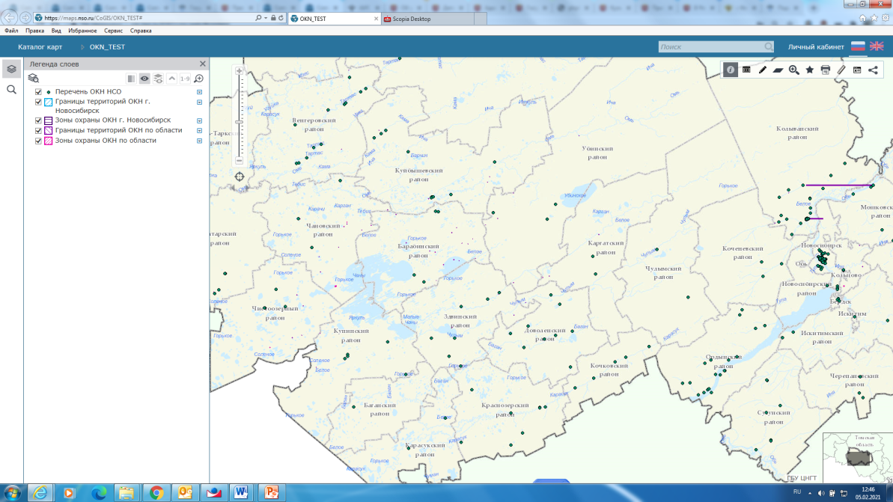
Цифровая трансформация в сфере управления охраной объектов культурного наследия Новосибирской области

Slide 21
Спасибо за внимание
Начальник государственной инспекции по охране объектов культурного наследия Новосибирской области
Е.Г. Медведева

